Slide 1
Vstup do terénu a etnografovy záznamy: jotting, terénní poznámky, terénní deník Pozorování, jeho podoby a možnosti záznamu
ZS 2020/2021

Slide 2
Barnard, R. 2006. Research methods in Antropology. 4th edition. Altamira Press. Jottings, a diary, a log, field notes
Jotting – poznámky během dne, vyžadují ještě přepis
Deník – osobní zápisy toho, co se dělo, jak tomu rozumíme atd.
„Záznam“ – zápis činností, které plánujeme udělat, které jsme udělali, systematizace průběhu výzkumu, kontaktů atd.
Field notes – zápis dění v terénu, včetně prvních interpretací
To je jedno z možných dělení, existují i jiná…

Slide 3
Emerson, R. M. et. Al. 1995. Writing Ethnographic Fieldnotes. University of Chicago Press
Přepis sociálního života a sociálního diskurzu, nikoli neutrální popis = redukce
Transformace viděného – zažitého do psaného záznamu = selekce (selekcí je i nahrávka, video.. – to je povaha každého záznamu, nejen psaného)
Specifická prezentace, rámování pozorovaných fenoménů = zápisy jako produkt a reflexe určitých konvencí pro transformaci zážitku do podoby slov (včetně vlivu významů a porozumění, které výzkumník/výzkumnice získali samotným pobýváním v terénu a osvojením si „jeho“ vidění)

Slide 4
Smyslem antropologického výzkumu je reprezentovat sociální realitu zkoumaného prostředí prostřednictvím vhledu a porozumění jednání aktérů i porozumění významům, které sociální realitě dávají
intimní blízkost k terénu přináší „sdílené“ porozumění, které zachycují terénní zápisky
„vnoření“ se („immersion“)
„thick description“
fieldnotes jsou „kumulativní“ – proměňují se v čase, jak se mění naše porozumění terénu, lidem v něm a jejich intepretacím, naše formulace zkoumaného tématu, naše intuice a citlivost..

Slide 5
IMPLIKACE
„metoda“ (pozorování a jeho zápis) a „závěry“ jsou neoddělitelnou součástí jednoho celku, obsah a forma souvisí (přiznání vlivu „okolností“, řemesla a jeho osvojení, náhody..)
fieldnotes stále musí brát na zřetel mínění aktérů a jejich vlastní zájmy, nikoli jen výzkumníka/výzkumnici
nutná kontinuita zápisů, zachycující proměny našeho vidění (nelze zpětně „rekonstruovat“)
zápisy musí být detailní = nejen popisy lidí, dění apod., ale i a především interakcí – procesuální interpretace (tj. kontextualita)

Slide 6
Clifford, J. 1990. Notes on (Field)Notes. In Sanjek (ed.). Fieldnotes: The Making of Anthropology. Cornell University Press
PSANÍ FIELDNOTES
zápis
(inscription)
popis (description)
přepis
(transcription)

Slide 7
Clifford, J. 1990. Notes on (Field)Notes. In Sanjek (ed.). Fieldnotes: The Making of Anthropology. Cornell University Press
The institution of fieldnotes does exist, of course, widely understood to be a discrete textual corpus in some way produced by fieldwork and constituting a raw, or partly cooked, descrip­tive database for later generalization, synthesis, and theoretical elab­oration.
But within this institution, or disciplinary convention, one finds an enormous diversity of experience and opinion regarding what kind of or how much note-taking is appropriate, as well as just how these notes are related to published ethnographies.
(s. 52)

Slide 8
Další pojmy
„překlad“ („translation“)
„textualization“
„narration“
fieldnotes mají všechny tyto aspekty
JSOU interpretací
jsou základem etnografie a prvním, rozhodujícím momentem textualizace dění
pro etnografii klíčové záměrné propojení popisu a konceptualizace

Slide 9
Mgr. Martin Heřmanský, PhD.

Slide 10
Terénní poznámky (fieldnotes) II.
2 typy poznámek:
popisné
reflektující
rozdělení bezpodmíněčně nutné -> umožňuje rozlišit „pozorovanou skutečnost“ od „vědecké analýzy“
a) popisné poznámky [Kawulich 2005]
vlastní popis pozorovaného
i) portréty jednotlivců, jejich podobu, gesta, jak mluví, apod.
ii) rekonstrukce dialogů, konverzací účastníků, konkrétní výpovědi, apod.
iii) popis prostředí, uspořádání místa zkoumání, apod.
iv) informace o událostech a aktivitách – co se dělo, kdo se toho zúčastnil, kde se to stalo, jak to probíhalo, atd.
v) popis chování výzkumníka a reakce ostatních na něj

Slide 11
Terénní poznámky (fieldnotes) III.
b) reflektující poznámky
reflexe pozorovaného – 2 typy:
metodologické poznámky
analytické poznámky
i) metodologické poznámky
vše co se týká metodologie výzkumu
hodnocení dosavadního výzkumu, úspěchy i problémy
popsat vstup do terénu, problémy s kontakty, apod.
př. zaznamenat zjištění, že trávíte příliš mnoho času s marginalizovanými členy společnosti nebo naopak s elitami
ii) analytické poznámky
výzkumníkovo porozumění dané kultuře
co se dozvěděl a jak se jeho poznatky vyvíjí
př. jak funguje nějaké pravidlo (např. systém kmotrovství)

Slide 12
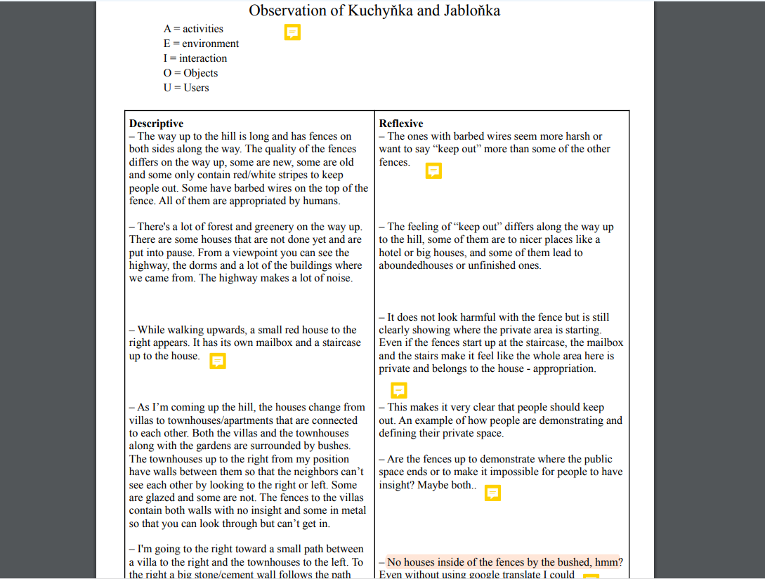
Fieldnotes

Slide 13
terénní poznámky (fieldnotes) X terénní deník (research diary, fieldwork journal)
„Deník“ – zaznamenávání postřehů, nálad, emocí, nápadů, názorů… Lze z něj rekonstruovat subjektivní prožívání výzkumu, neúspěchy..
Epistemologicky to ale nejsou dva „oddělené“ zdroje, je to jeden celek, v němž se objevují všechny vrstvy našeho porozumění terénu

Slide 14
Terénní deník
- SYSTEMATIČNOST – psát od začátku výzkumu, ideálně od jeho designování
- FORMA – nutnost mít prostor pro psaní poznámek ex post
- je předmětem ANALÝZY – je třeba umět rozlišit status poznámek

Slide 15
POZOROVÁNÍ AEIOU
1. A - Activities = Činnosti
činnosti, které osoby provádí s určitým záměrem
2. E - Environments = Prostředí
místo, ve kterém se činnosti odehrávají
3. I – Interactions = Interakce
interakce mezi osobami či osobou a předmětem, konstituují činnosti
4. O – Objects = Předměty
předměty, které vstupují o interakcí, konstituují prostředí
5. U – Users = Osoby
osoby, vyskytující se ve zkoumaném prostředí
[E-Lab 1997 cit in Wasson 2000]
původně aplikace zúčastněného pozorování pro marketingové účely -> lze zpětně aplikovat na sociálněvědní výzkum

